Slide 1
第3章信道与信道容量
信道的基本概念
离散单个符号信道及其容量
离散序列信道及其容量
连续信道及其容量
多输入多输出信道及其容量
信源与信道的匹配
普通高等教育“十五”国家级规划教材《信息论与编码》 曹雪虹等编著

Slide 2
3.1.1 信道的分类
用户数量：单用户、多用户
输入端和输出端关系：无反馈、有反馈
信道参数与时间的关系：固参、时变参
噪声种类： 随机差错、突发差错
输入输出特点：离散、连续、半离散半连续、
波形信道
普通高等教育“十五”国家级规划教材《信息论与编码》 曹雪虹等编著

Slide 3
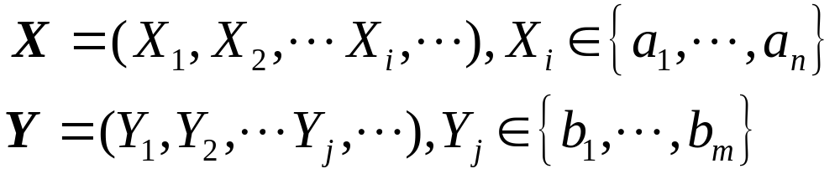
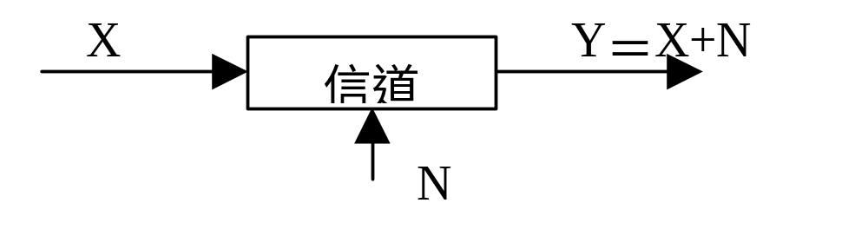
3.1.2 信道的数学模型
  信道输入
  信道输出
  条件概率p(Y/X)来描述信道输入、输出信号之间统计的依赖关系。

Slide 4
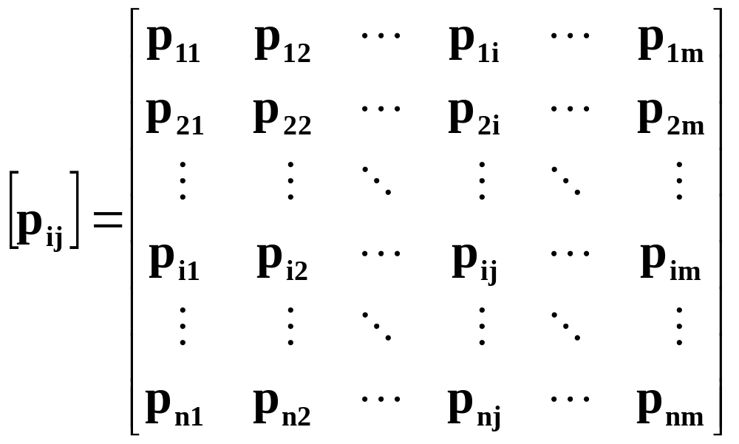
转移概率矩阵
P_{ij}=P(y_{j}/x_{i}), i=1,2,…,n; j=1,2,…,m

Slide 5
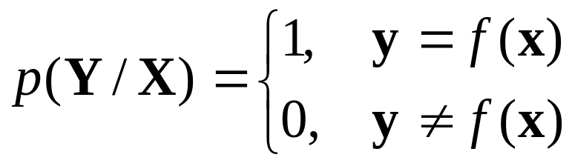
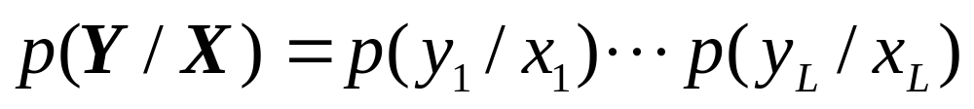
信道参数
无干扰（无噪声）信道
有干扰无记忆信道
  每个输出信号只与当前输入信号之间有转移概率关系，只要分析单个符号的转移概率
有干扰有记忆信道
  将转移概率p(Y/X)看成马尔可夫链的形式，记忆有限
√

Slide 6
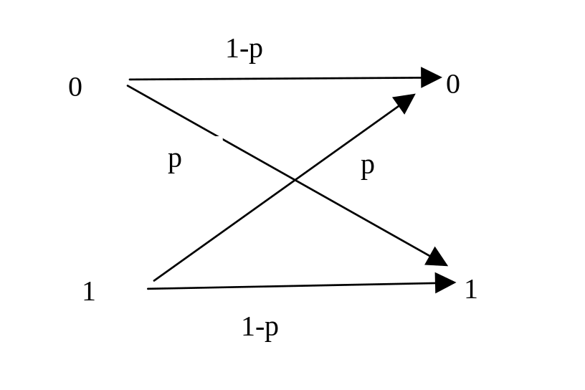
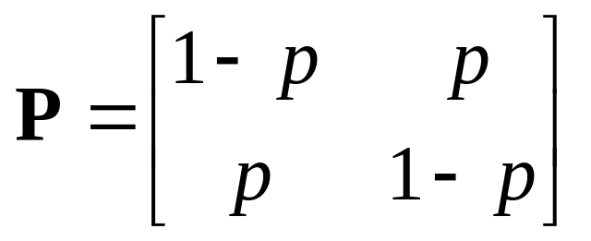
信道参数
有干扰无记忆信道
  二进制对称信道（BSC）
p(Y=0|X=1) = p(Y=1|X=0) = p
p(Y=1|X=1) = p(Y=0|X=0) = 1- p
普通高等教育“十五”国家级规划教材《信息论与编码》 曹雪虹等编著

Slide 7
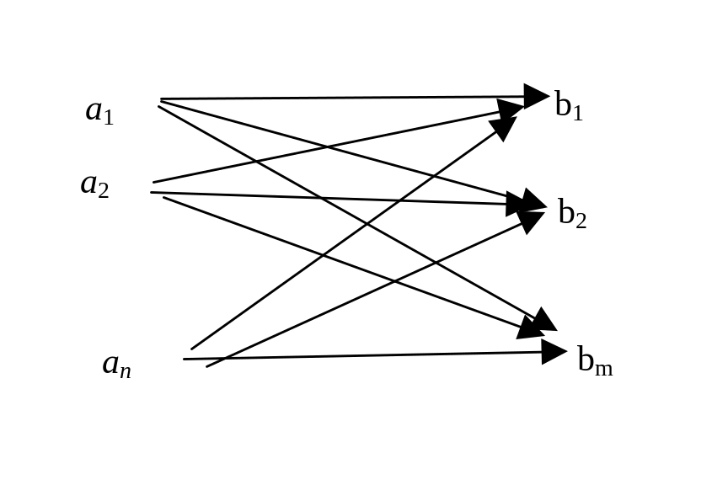
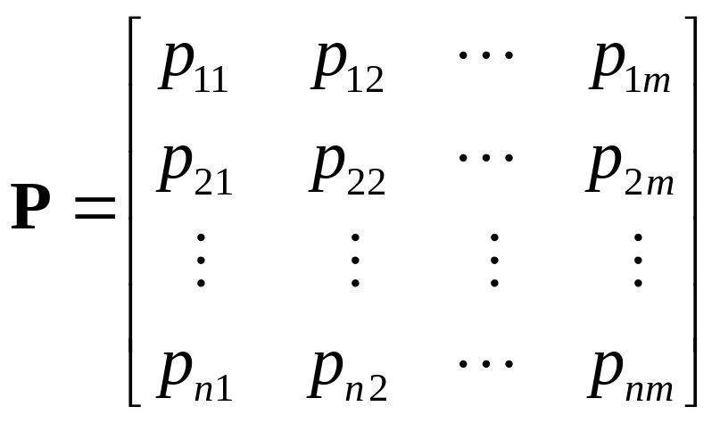
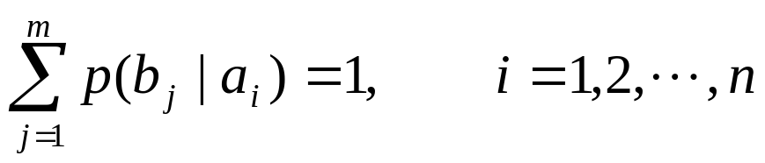
信道参数
有干扰无记忆信道
  离散无记忆信道（DMC)
普通高等教育“十五”国家级规划教材《信息论与编码》 曹雪虹等编著

Slide 8
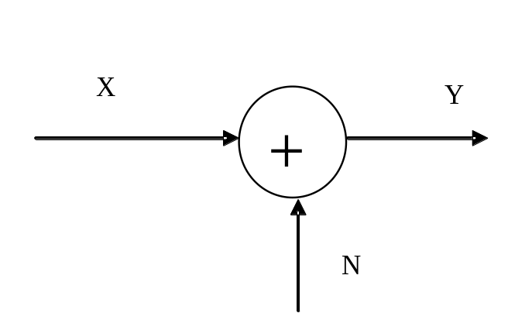
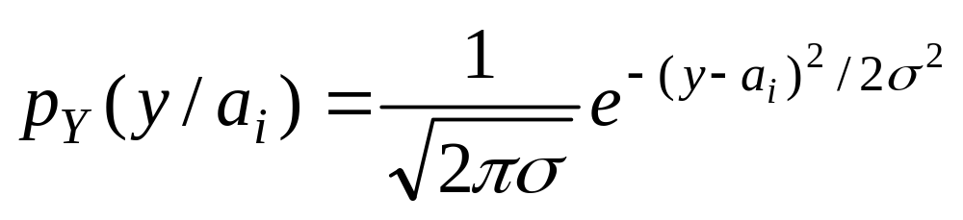
信道参数
有干扰无记忆信道
  离散输入、连续输出信道
Y＝X＋N
加性高斯白噪声 (AWGN) 信道：
普通高等教育“十五”国家级规划教材《信息论与编码》 曹雪虹等编著

Slide 9
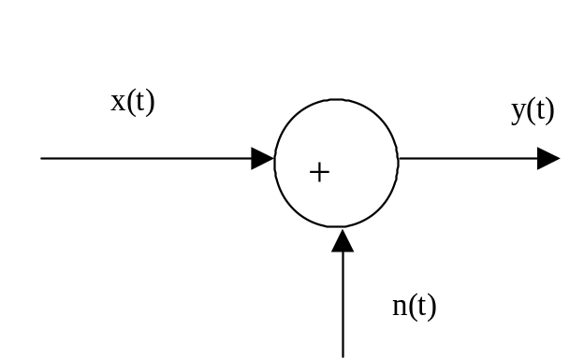

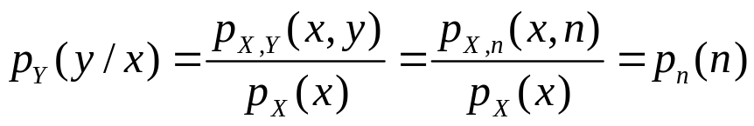

信道参数
有干扰无记忆信道
  波形信道
波形信道转化成多维连续信道，
噪声与信号通常相互独立，
条件熵H_{C}(Y/X)是由于噪声引起的，它等于噪声信源的熵H_{C}(n)，所以称条件熵为噪声熵
普通高等教育“十五”国家级规划教材《信息论与编码》 曹雪虹等编著

Slide 10
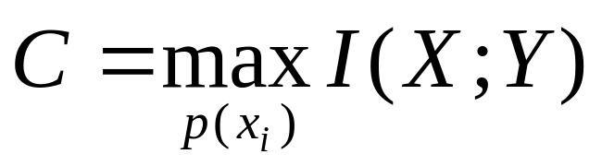
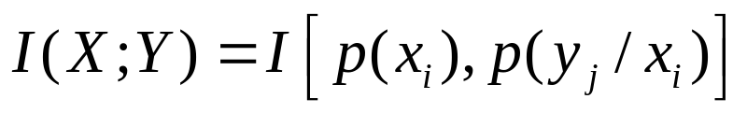
3.1.3 信道容量的定义
信息传输率：信道中平均每个符号所能传送的信息量，R=I(X;Y)=H(X)－H(X/Y) 比特/符号
信息传输速率：信道在单位时间内平均传输的信息量，R_{t}=I(X;Y)/t 比特/秒
信道容量：信道所能传送的最大信息量。
比特/符号（bits/symbol或bits/channel use）
在p(y/x)给定时，I(X;Y)是关于p(x)的上凸函数。
信道容量要解决的问题：C=? p(x_{i})=?

Slide 11
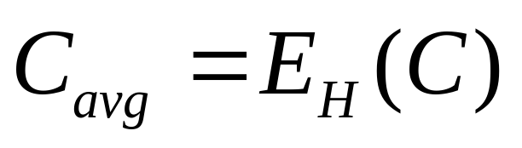
对于时变信道参数的信道，由于其信道参数随时间变化，不能用固定值表示，其信道容量也不再是一个固定的量，而是一个随机变量。
遍历容量(Ergodic Capacity)：对随机信道容量的所有可能的值进行平均的结果，即

Slide 12
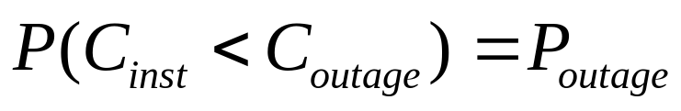
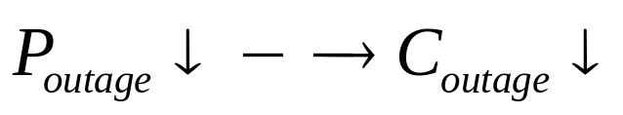
中断容量（Outage Capacity）：当信道瞬时容量C_{inst}小于用户要求的速率时，信道就会发生中断事件，这个事件的概率称为中断概率P_{outage}。这个用户要求的速率就定义为对应于该中断概率P_{outage}的中断容量C_{outage}，即

Slide 13
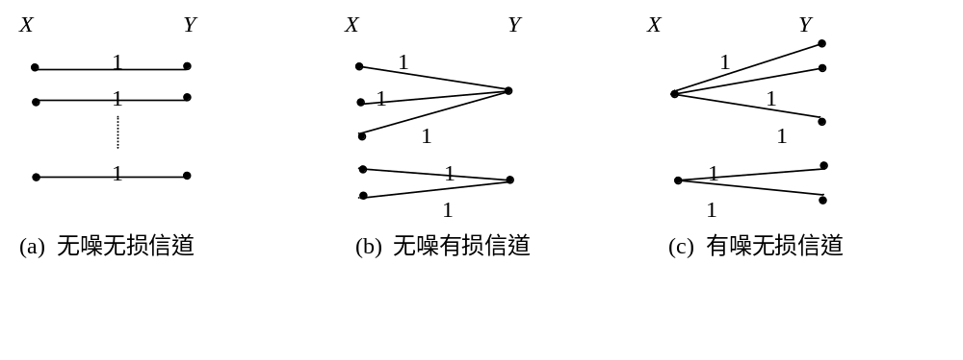
3.2离散单个符号信道及其容量
3.2.1 无干扰离散信道
X、Y一一对应
C＝log n
多个输入变成一个输出
C＝maxH(Y)
一个输入对应多个输出
C＝maxH(X)
普通高等教育“十五”国家级规划教材《信息论与编码》 曹雪虹等编著

Slide 14
3.2.2 对称DMC信道
输入对称
如果转移概率矩阵P的每一行都是第一行的置换(包含同样元素)，称该矩阵是输入对称
输出对称
如果转移概率矩阵P的每一列都是第一列的置换(包含同样元素)，称该矩阵是输出对称
对称的DMC信道
如果输入、输出都对称
普通高等教育“十五”国家级规划教材《信息论与编码》 曹雪虹等编著

Slide 15
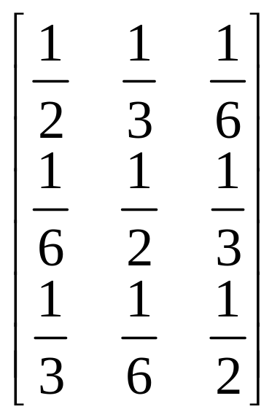
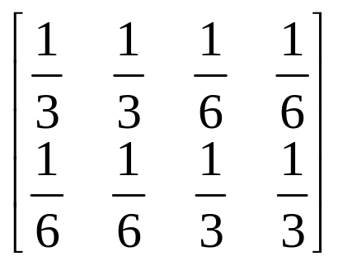
对称DMC信道例子
普通高等教育“十五”国家级规划教材《信息论与编码》 曹雪虹等编著

Slide 16
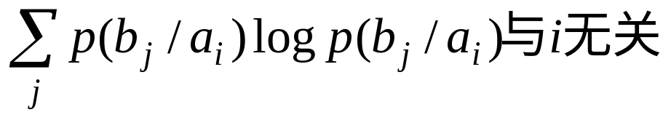
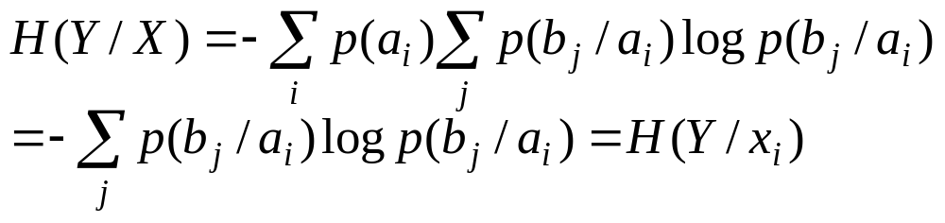
输入对称
普通高等教育“十五”国家级规划教材《信息论与编码》 曹雪虹等编著

Slide 17
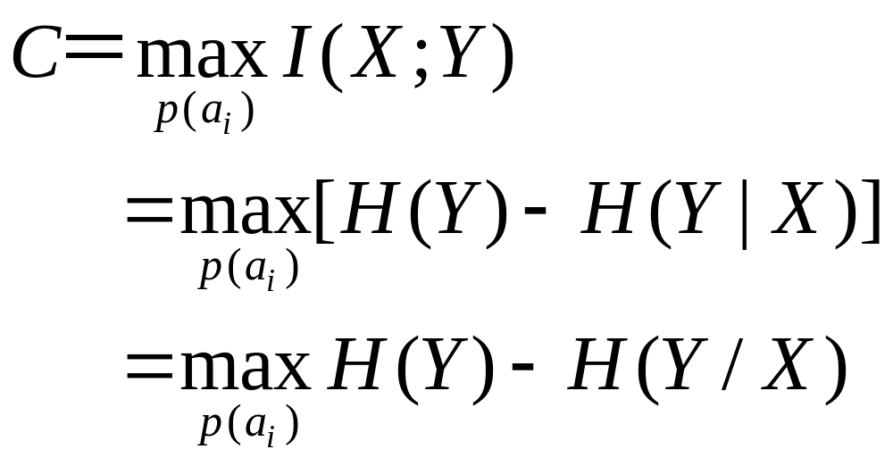
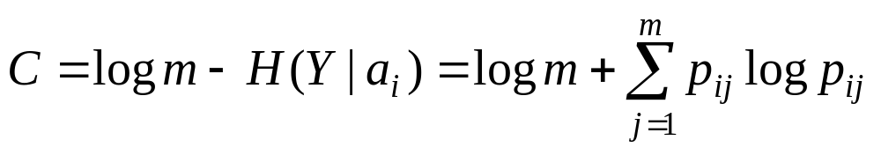
对称DMC的信道容量
普通高等教育“十五”国家级规划教材《信息论与编码》 曹雪虹等编著

Slide 18
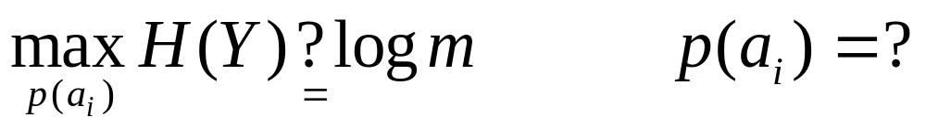
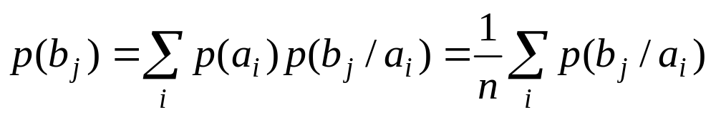
如果信道输入符号等概分布p(a_{i})＝1/n
当转移概率矩阵列对称时，信道输出符号p(b_{j})等概分布－－输出对称
普通高等教育“十五”国家级规划教材《信息论与编码》 曹雪虹等编著

Slide 19
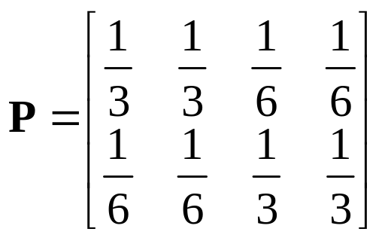
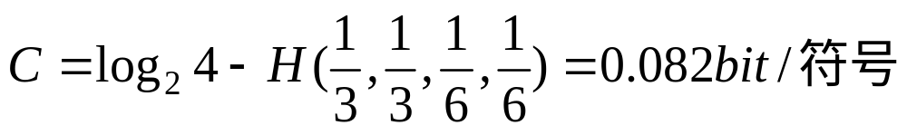
例1. 求信道容量
p(a₁)＝p(a₂)＝1/2
普通高等教育“十五”国家级规划教材《信息论与编码》 曹雪虹等编著

Slide 20
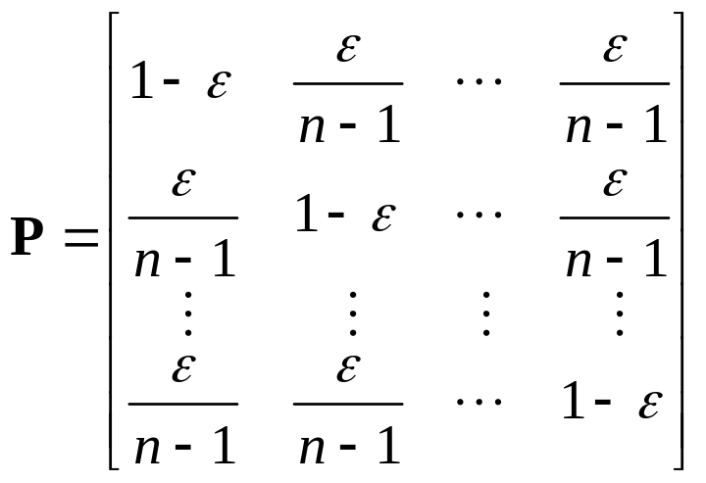
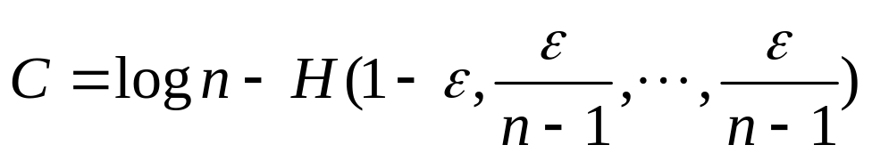
Eg. 求信道容量
信道输入符号和输出符号的个数相同，都为n，且正确的传输概率为1－ε，错误概率ε被对称地均分给n-1个输出符号，此信道称为强对称信道或均匀信道，是对称离散信道的一个特例
普通高等教育“十五”国家级规划教材《信息论与编码》 曹雪虹等编著

Slide 21
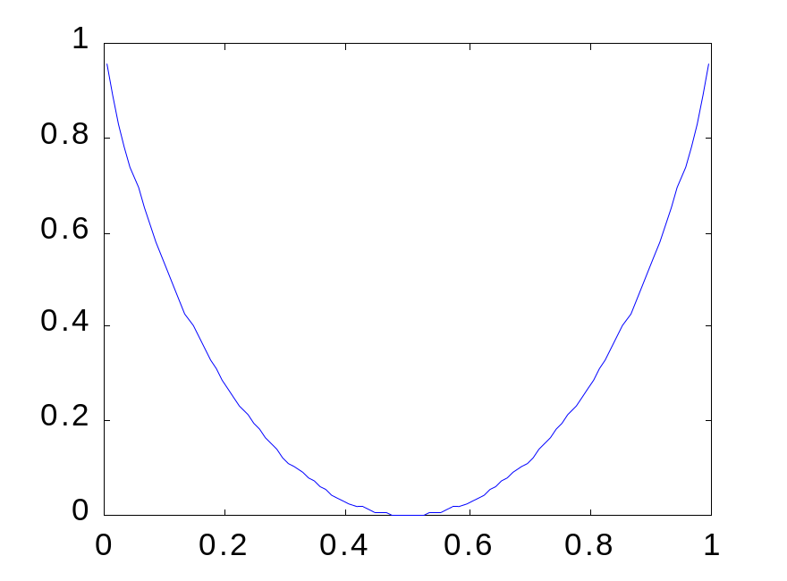
例2. 二进制对称信道容量
C＝1－[-p log p-(1-p)log(1-p)]=1-H(p)
p(x=0)=p(x=1)=1/2
普通高等教育“十五”国家级规划教材《信息论与编码》 曹雪虹等编著

Slide 22
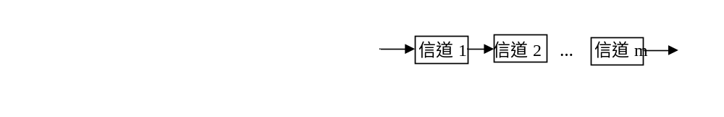
串联信道
C(1,2)=maxI(X;Z)
C(1,2,3)=maxI(X;W)…
串接的信道越多，其信道容量可能会越小，当串接信道数无限大时，信道容量就有可能趋于零。
普通高等教育“十五”国家级规划教材《信息论与编码》 曹雪虹等编著

Slide 23
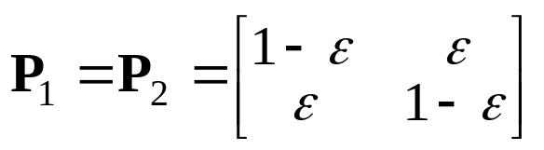
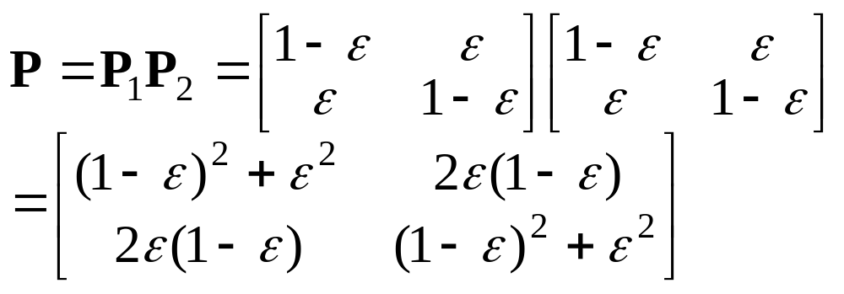
Eg.设有两个离散BSC信道串接，两个BSC信道的转移矩阵如下，求信道容量
普通高等教育“十五”国家级规划教材《信息论与编码》 曹雪虹等编著

Slide 24
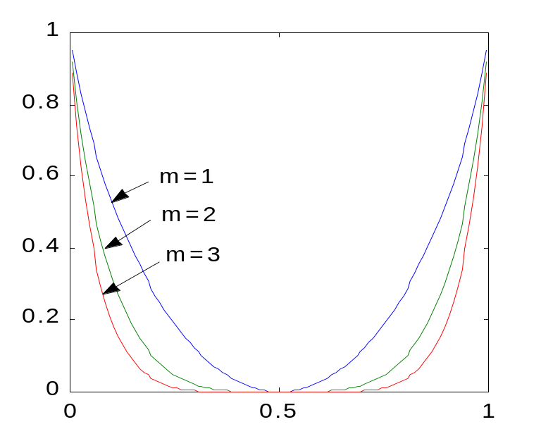
信道容量
I(X;Y)=1-H(ε)，I(X;Z)=1-H[2ε (1-ε)]
普通高等教育“十五”国家级规划教材《信息论与编码》 曹雪虹等编著

Slide 25
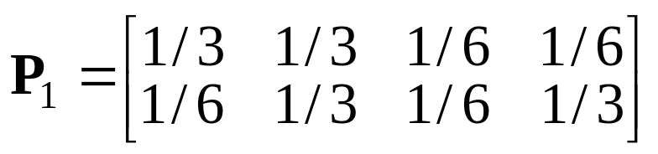
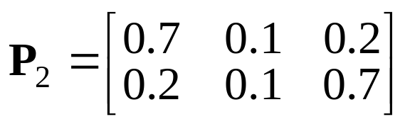
3.2离散单个符号信道及其容量
3.2.3 准对称DMC信道
如果转移概率矩阵P是输入对称而输出不对称，即转移概率矩阵P的每一行都包含同样的元素而各列的元素可以不同，则称该信道是准对称DMC信道
普通高等教育“十五”国家级规划教材《信息论与编码》 曹雪虹等编著

Slide 26
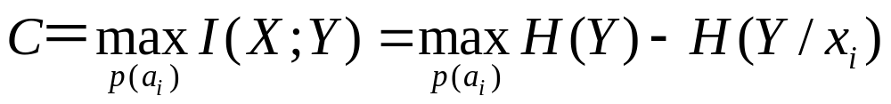
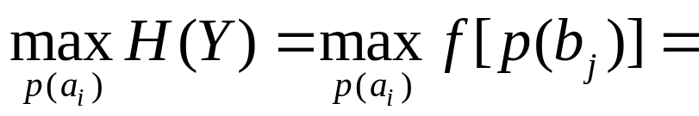
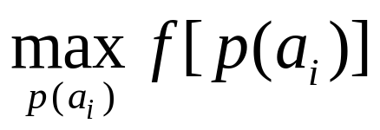
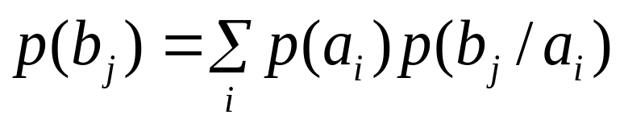
3.2.3 准对称DMC信道
输入对称

Slide 27
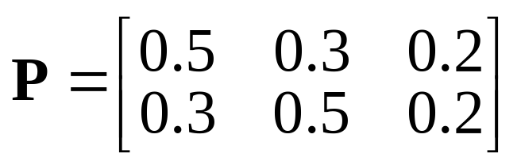
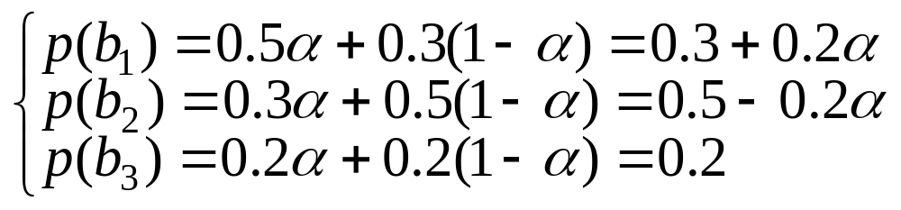
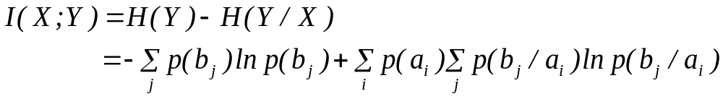
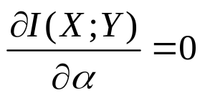

Eg. 求信道容量
方法一：
信道的输入符号有两个，可设p(a₁)＝α，p(a₂)＝1－α，
信道的输出符号有三个，用b₁、b₂、b₃表示，
p(a₁)＝p(a₂)＝1/2
普通高等教育“十五”国家级规划教材《信息论与编码》 曹雪虹等编著

Slide 28
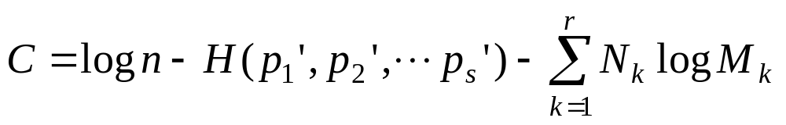
方法二
当p(a₁)＝p(a₂)＝1/2时，p(b₁)＝p(b₂)＝(1-0.2)/2＝0.4
C=H(Y)-H(Y/X)=0.036bit/符号
方法三
将转移概率矩阵划分成若干个互不相交的对称的子集
n为输入符号集个数；p₁’，p₂’，…p_{s}’是转移概率矩阵P中一行的元素，即H(p₁’，p₂’，…p_{s}’)＝H(Y/a_{i})；N_{k}是第k个子矩阵中行元素之和，M_{k}是第k个子矩阵中列元素之和，r是互不相交的子集个数。
普通高等教育“十五”国家级规划教材《信息论与编码》 曹雪虹等编著

Slide 29
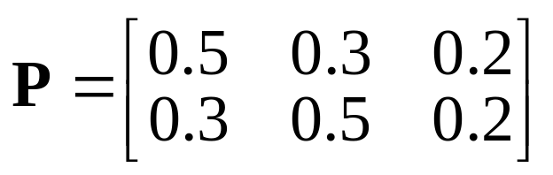
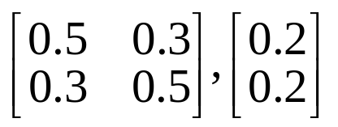

方法三
p(a₁)＝p(a₂)＝1/2
普通高等教育“十五”国家级规划教材《信息论与编码》 曹雪虹等编著

Slide 30


Eg. 求信道容量
普通高等教育“十五”国家级规划教材《信息论与编码》 曹雪虹等编著

Slide 31
3.2.4 一般DMC信道
一般地说，为使I(X;Y) 最大化以便求取DMC容量，输入符号概率集{p(a_{i})}必须满足的充分和必要条件是：
I(a_{i};Y) = C 对于所有满足p(a_{i} ) > 0条件的I I(a_{i};Y) ≤ C 对于所有满足p(a_{i} ) = 0条件的I 当信道平均互信息达到信道容量时，输入符号概率集{p(a_{i})}中每一个符号a_{i}对输出端Y提供相同的互信息，只是概率为零的符号除外。
普通高等教育“十五”国家级规划教材《信息论与编码》 曹雪虹等编著

Slide 32



上述结论只给出了达到信道容量C时输入符号概率p(a_{i})分布的充要条件，并未给出具体值，所以C没有具体可求的公式。一般情况下，最佳分布不一定是唯一的，只须满足该结论，并使互信息最大即可。

Slide 33
3.3离散序列信道及其容量
离散序列信道
p(Y/X)
信道
Y
X
X=(X₁X₂…X_{L})
X_{l}∈{a₁,a₂,…,a_{n}}
Y=(Y₁Y₂…Y_{L})
Y_{l} ∈{b₁,b₂,…,b_{m}}
普通高等教育“十五”国家级规划教材《信息论与编码》 曹雪虹等编著

Slide 34



3.3离散序列信道及其容量
离散无记忆序列信道
₁
₁
₁
₁
₁
进一步信道是平稳的
普通高等教育“十五”国家级规划教材《信息论与编码》 曹雪虹等编著

Slide 35



如果信道无记忆
如果输入矢量X中的各个分量相互独立
当信源、信道均无记忆时
当信道平稳时C_{L}=LC₁，一般情况下，I(X;Y) ≤ LC₁

Slide 36
扩展信道
如果对离散单符号信道进行L次扩展，就形成了L次离散无记忆序列信道
₁
₁
₁
₁
₁
BSC的二次扩展信道
00
00
X∈{00,01,10,11}，Y∈{00,01,10,11}，二次扩展无记忆信道的序列转移概率p(00/00)=p(0/0)p(0/0)=(1-p)²，p(01/00)=p(0/0)p(1/0)=p(1-p)，p(10/00)=p(1/0)p(0/0)=p(1-p)，p(11/00)=p(1/0)p(1/0)=p²
01
01
10
10
11
11
普通高等教育“十五”国家级规划教材《信息论与编码》 曹雪虹等编著

Slide 37

扩展信道
₁
₁
₁
₁
若p＝0.1，则C₂＝2－0.938＝1.062比特/序列
普通高等教育“十五”国家级规划教材《信息论与编码》 曹雪虹等编著

Slide 38


独立并联信道
序列的转移概率p(Y₁Y₂…Y_{L}/X₁X₂…X_{L})=p(Y₁/X₁)p(Y₂/X₂)…p(Y_{L}/X_{L})
X₁ p(Y₁/X₁) Y₁
X₂ p(Y₂/X₂) Y₂
…
X_{L} p(Y_{L}/X_{L}) Y_{L}
₁
₁
₁
₁
相当于无记忆扩展信道
只有当输入相互独立时取等号。

Slide 39


3.4 连续信道及其容量
3.4.1 连续单符号加性信道
平均互信息为I(X;Y)＝H_{C}(Y)－H_{C}(Y/X)
信道容量
x (x∈R) p(y/x) y (y∈R)
n
y=x+n
p_{n}(n)＝N(0, σ²)
噪声是均值为零、方差为σ²的加性高斯噪声

Slide 40


p_{n}(n)＝N(0, σ²)，当 p_{Y}(y)＝N(0,P_{o})时取得maxH_{C}(Y)，∴ p_{X}(x)＝N(0,P_{s})，P_{o}=P_{s}+ σ²
信道输入X是均值为零、方差为P_{S}的高斯分布随机变量时，信息传输率达到最大值。
C＝1/2 log(1+SNR)
若是加性的，可以求出信道容量的上下界

Slide 41
考虑信道衰减时： y=Hx+n
输出端的功率|H|²P_{S}+ σ²
C＝1/2 log(1+|H|² SNR)

Slide 42


3.4.2 多维无记忆加性连续信道
信道输入随机序列X＝X₁X₂…X_{L}，输出随机序列Y＝Y₁Y₂…Y_{L}，加性信道有y=x+n，其中n=n₁n₂…n_{L} 是均值为零的高斯噪声

Slide 43


3.4.2 多维无记忆加性连续信道
连续单符多维无记忆高斯加性信道就可等价成L个独立的并联高斯加性信道。
比特/L维自由度
因此当且仅当输入随机矢量X中各分量统计独立，且是均值为零、方差为P_{sl}的高斯变量时，才能达到此信道容量。

Slide 44

3.4.2 多维无记忆加性连续信道
讨论
噪声均值为零、方差相同
均值为零、方差不同，总平均功率受限P，功率合理分配。
?

Slide 45







讨论
各个时刻的信道输出功率相等设为常数ν

Slide 46

讨论
均值为零、方差不同，总平均功率受限P，功率合理分配。

Slide 47

注水法(water-filling)功率分配
功率
P_{S3}=0
ν
P_{S1} P_{S2} P_{S4} P_{S5}
σ₁² σ₂² σ₃² σ₄² σ₅²
l 1 2 3 4 5

Slide 48











例 有一并联高斯加性信道，各子信道噪声方差为 ＝0.1， ＝0.2， ＝0.3， ＝0.4， ＝0.5， ＝0.6， ＝0.7， ＝0.8， ＝0.9， ＝1.0
各子信道分配的功率分别是：0.95，0.85，0.75，0.65，0.55，0.45，0.35，0.25，0.15，0.05。总的信道容量C＝6.1比特/10维自由度。
P=5
(2)P=3 ?

Slide 49


3.4.3 限时限频限功率加性高斯白噪声信道
波形信道的平均互信息为
信道容量为

Slide 50



3.4.3 限时限频限功率加性高斯白噪声信道
限时限频(W)高斯白噪声过程可分解L＝2Wt_{B}维统计独立的随机序列
其中：

Slide 51


3.4.3 限时限频限功率加性高斯白噪声信道
信道的容量
单位时间的信道容量
香农公式
输入信号{x(t)}满足均值为零、平均功率P_{s}的高斯白噪声的特性

Slide 52


讨论
带宽W一定时，信噪比SNR与信道容量C_{t} 成对数关系，SNR增大，C_{t} 就增大，但增大到一定程度后就趋于缓慢。
增加输入信号功率有助于容量的增大，但该方法是有限的；
降低噪声功率也是有用的，当
时， ，即无噪声信道的容量为无穷大。
C_{t} ＝W log(1+SNR) 比特/秒
C_{t}
SNR
信道容量与信噪比的关系
普通高等教育“十五”国家级规划教材《信息论与编码》 曹雪虹等编著

Slide 53



讨论
当输入信号功率P_{S}一定，增加信道带宽，可以增加容量
ln(1+x) ≈ x
P_{S}/N₀＝ln 2＝-1.6dB，即当带宽不受限制时，传送1比特信息，信噪比最低只需-1.6dB （香农限）
普通高等教育“十五”国家级规划教材《信息论与编码》 曹雪虹等编著

Slide 54
讨论
C_{t}/W＝log(1+SNR)比特/秒/Hz，单位频带的信息传输速率－－频带利用率，该值越大，信道就利用得越充分。
C_{t}/W (bit/s/Hz)
不可实现区域
1 可实现区域
-1.6 0 SNR(dB)
普通高等教育“十五”国家级规划教材《信息论与编码》 曹雪虹等编著

Slide 55
C_{t} ＝W log(1+SNR) 比特/秒
C_{t}一定时，带宽W增大，信噪比SNR可降低，即两者是可以互换的。
若有较大的传输带宽，则在保持信号功率不变的情况下，可容许较大的噪声，即系统的抗噪声能力提高。
无线通信中的扩频系统就是利用了这个原理，将所需传送的信号扩频，使之远远大于原始信号带宽，以增强抗干扰的能力。
普通高等教育“十五”国家级规划教材《信息论与编码》 曹雪虹等编著

Slide 56
Eg电话信道的带宽为3.3kHz，若信噪功率比为20dB，即SNR＝100，求信道的容量。
普通高等教育“十五”国家级规划教材《信息论与编码》 曹雪虹等编著

Slide 57
3.5 MIMO信道及其容量
  3.5.1 MIMO信道模型
  3.5.2 MIMO信道容量

Slide 58

3.5.1 MIMO信道模型
点到点MIMO系统由M_{T}根发送天线和M_{R}根接收天线以及相应的空-时编码器和空-时译码器组成 。

Slide 59


Slide 60

3.5.1 MIMO信道模型
信道矩阵：H为复矩阵，h_{ij}表示第j根发送天线至第i根接收天线的信道衰落系数。
归一化约束：每一根天线的接收功率均等于总的发送功率

Slide 61



3.5.1 MIMO信道模型
发送信号：第j根天线发送x_{j}为零均值i.i.d高斯变量，发送信号的协方差矩阵为：
总的发送功率约束为
若每根天线发送相等的信号功率P_{T}/M_{T}，

Slide 62



3.5.1 MIMO信道模型
接收端的噪声：各分量为独立的零均值高斯变量，具有独立的和相等方差的实部和虚部。
噪声协方差矩阵
若n的分量间不相关，
每根接收天线具有相等的噪声功率σ²。
每根接收天线输出端的信号功率为P_{T}，故接收功率信噪比为

Slide 63

3.5.2 MIMO信道容量
接收端已知信道转移矩阵H，其值固定。
  如果发送端未知信道状态信息（CSI），最优方案是等功率发送：
  如果发送端已知信道状态信息，则可以运用注水法将总发送功率分配到各个发送天线，然后利用容量公式计算。

Slide 64

接收端已知信道状态信息，但信道转移矩阵H是复随机变量，

Slide 65




当M很大时，可利用大数定理

Slide 66
3.6 信源与信道的匹配
信源发出的消息（符号）要通过信道来传输，因此要求信源的输出与信道的输入匹配。
  符号匹配：信源输出的符号必须是信道能够传送的符号；
  信息匹配：当信源与信道连接时，信息传输率达到信道容量，则称信源与信道达到匹配。
普通高等教育“十五”国家级规划教材《信息论与编码》 曹雪虹等编著

Slide 67

信道剩余度
信道绝对剩余度 = C－I(X;Y)
信道相对剩余度 =
普通高等教育“十五”国家级规划教材《信息论与编码》 曹雪虹等编著

Slide 68
信道剩余度
剩余度大：信源与信道匹配程度低，信道的信息传递能力未得到充分利用；
剩余度小：信源与信道匹配程度高，信道的信息传递能力得到较充分利用；
剩余度为零，说明信源与信道（信息）完全匹配，即信源概率分布符合最佳输入分布。
一般来说，实际信源的概率分布未必就是信道的最佳输入分布，所以I(X;Y)≤C，剩余度不为零。
普通高等教育“十五”国家级规划教材《信息论与编码》 曹雪虹等编著

Slide 69
第3章复习
信道参数：用转移概率表示信道
信道模型
  二进制离散信道BSC
  离散无记忆信道DMC
  波形信道
普通高等教育“十五”国家级规划教材《信息论与编码》 曹雪虹等编著

Slide 70

信道容量
信道上每传送一个符号(每使用一次信道)所能携带的比特数，即比特/信道符号(bits/symbol或bits/channel use)。
如果已知信道符号传送周期是T秒，此时C_{t}=C /T，比特/秒(bits/s)
普通高等教育“十五”国家级规划教材《信息论与编码》 曹雪虹等编著

Slide 71

DMC信道的容量
对称DMC信道的容量：当信道输入符号等概分布时，可达到其信道容量
BSC信道的容量：m＝2
准对称信道的容量
普通高等教育“十五”国家级规划教材《信息论与编码》 曹雪虹等编著

Slide 72


连续信道及其容量
连续单符号加性信道
多维无记忆加性连续信道
限时限频限功率加性高斯白噪声信道
C＝1/2 log(1+SNR) bit/sym
噪声均值为零、方差不同，
总平均功率受限P，
用注水法分配功率。

Slide 73

带限波形信道的容量
条件：
  信道带宽W受限
  噪声为加性高斯白噪声（均值为零，功率谱密度为N₀）
  输入信号平均功率受限P_{S}
  若输入信号是平均功率受限的高斯白噪声信号，可达信道容量
香农公式：
香农限：－1.6dB
普通高等教育“十五”国家级规划教材《信息论与编码》 曹雪虹等编著

